Slide 1
一种面向服务器无感知计算场景的函数缓存方法
部门：云计算创新Lab
作者姓名及工号：杨亚南 50031192
手机号：18712760371
日期：2023.2.7
Template Version 202203
Notes:
公司统一IDEA模板，版本号V202112
相较于上一版的更新说明：使用公司最新PPT模板
待讨论 ：1、四个信息是否必要；2、文档密级设定

Slide 2
IDEA合规检查
Idea产生的背景与现有技术
本Idea技术方案
本Idea的技术保护点
本idea有益效果
在先公开的对比文件的检索情况
Notes:
相较于上一版的修改说明：
1、增加目录页
2、撰写指引增加虚框线

Slide 3
IDEA合规检查 – 全部通过才能提交IDEA
Idea是否涉及在外部交流、技术合作、产品合作、采购等场景中从他人获取到的信息？
检查项类型 | 检查结果项
是否直接引用外来非公开信息 | 不涉及在外部交流、技术合作、产品合作、采购等场景中从他人获取到的外来非公开信息（下称“外非信息”），包括但不限于他人资料、仿真数据、测试结果、模型图、原理图、器件结构图、软件算法和其他非公开技术方案等，尤其注意不能引入带有他人标志或保密标识/水印的图片或资料
是否以外非信息为基础进行改进 | 不存在以外非信息的技术方案或技术构思为基础或主要设计参考而提出的改进方案，尤其注意也不能在背景技术中引入外非信息
是否涉及外网引入 | 不涉及从外部网站下载的有保密义务和/或使用限制的信息，如在线签署保密协议或者最终用户协议中限制分发或商业使用等
 | 不涉及利用个人注册账号等途径从外部网站下载的非公开信息
职务成果归属 | 所涉及的发明方案100%属于发明人在华为的职务成果，不涉及前雇主/前研究机构/学校的职务成果
其他 | 使用的技术材料，不是来自于其他部门/其他产品线或关联公司，不包括来源不明的或无法确定是否属于外非信息的图片及资料
 | 不涉及其他公司的私有协议、私有接口、私有标准等。
 | 不涉及通过对未上市产品或软件进行拆解、反编译、反汇编等技术手段获取到的信息
是否涉及出口管制 | 如果含有海外发明人，请确认：（a）技术没有达到出口管制规格，或者（b）虽已达到技术出口管制规格，但已获得相应的出口许可。
发明人信息是否准确 | 列出的每个发明人都必须对本发明作出了实质性贡献
Notes:
修改说明：本页是新增内容；

Slide 4


Idea产生的背景与现有技术
Serverless计算（也称函数计算）是一种新兴的云计算应用编程范式，通过将用户应用构建为多个无状态的函数并进行自动化的编排管理（例如动态扩缩容、日志监控、按需计费等），实现对云资源和编程的高度抽象，大幅降低用户的云应用开发和维护成本。
函数是Serverless的基本计算单元，通常被分配少量的CPU和内存资源，并通过事件触发进行调度。
当应用请求到达时，Serverless平台会创建对应的函数实例执行请求，并在调用结束后释放实例以节省资源。
云存储系统
函数请求
冷启动调用
Faas Gateway
加载代码、库文件等
文件存储
云数据库
返回结果
...
自动扩缩
对象存储
连续调用
（热调用）
Logging
Notes:
修改说明：
1、增加“撰写指引（完成idea胶片后请删除）：”
2、强调“本发明所能解决的”、“客观存在的技术问题”

Slide 5
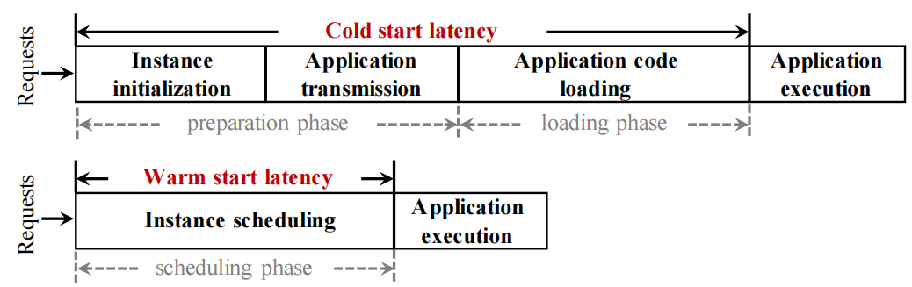
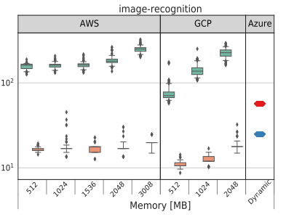
Idea产生的背景与现有技术
冷启动问题是Serverless计算面临的一个重要挑战。当冷启动调用触发时，函数实例创建过程中需要执行节点调度、拉取镜像、启动运行时、加载用户代码/数据、资源配给等操作，导致相对较长的启动延迟(例如：超过实际执行时间的10倍)。
尤其当Serverless业务遇到突发流量时，短时间内的大量冷启动调用会给平台调度和性能带来巨大压力，因此，如何避免或优化冷启动问题是当前的一个研究热点。
冷启动（百毫秒至数秒）
AI应用冷启动引发超过10倍延迟
热调用（毫秒级）
[Middleware 2021]
Notes:
修改说明：
1、增加“撰写指引（完成idea胶片后请删除）：”
2、强调“本发明所能解决的”、“客观存在的技术问题”

Slide 6
Idea产生的背景与现有技术
实例缓存是目前业界广泛采用的一种减少冷启动调用发生的方法。
其核心原理是通过在实例执行完请求后，以缓存的形式在节点内保活一段时间，使得后续请求可以短时间复用从而避免冷启动调用的发生。
现有的一些基于缓存的方法：
1. 静态keep-alive机制(AWS Lambda, FunctionGraph, OpenWhisk等)【无法适应动态负载变化，资源浪费严重】
2. 函数预留机制(用户自定义设置)【预留资源导致高成本】
3. 基于负载预测的主动缓存策略(ATC 2020)【复杂无规律的负载场景效果差，仍导致高冷启动率】
3. 基于优先级替换的被动缓存策略(ASPLOS 2021)【负载倾斜导致热点竞争、冗余问题，效率低下】
冷启动延迟（毫秒级）
Coldstart latency
Cache
recover
Instance
scheduling
Application execution
现有的实例缓存方案均属于分散式的缓存管理，在负载多变的函数计算场景下存在成本高昂，缓存效率低下的问题
Requests
近乎0启动延迟的实例缓存恢复
例如，docker unpause操作耗时仅需0.5 ms [OSDI 2023]
Notes:
修改说明：
1、增加“撰写指引（完成idea胶片后请删除）：”
2、强调“本发明所能解决的”、“客观存在的技术问题”

Slide 7
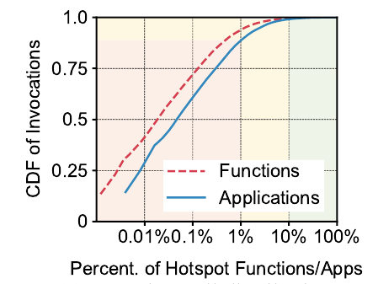
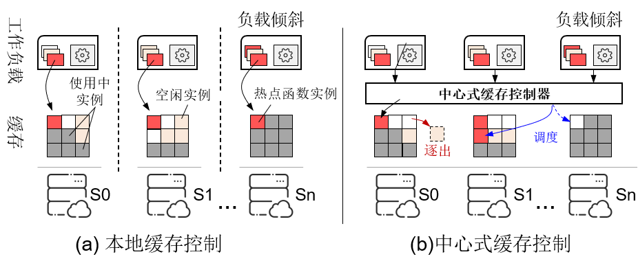
本Idea技术方案
在Serverless场景下，热点函数负载倾斜是一种常见的现象。
即大部分的请求调用只来自于少量的热点函数，热点函数实例的分布以及
负载均衡策略的变动会导致集群内出现负载倾斜的现象。
分散式缓存方案的不足：
1. 节点内缓存资源有效、热点函数倾斜导致竞争【高冷启动调用率】
2. 节点间缓存控制缺乏协同、导致大量缓存冗余【缓存资源使用效率低下】
Azure trace [ASPLOS 2019]
基于SDN中心化控制的思想，设计一套面向Serverless场景的中心式缓存控制器，实现集群中高效的实例缓存和资源分配
Notes:
修改说明：
1、增加“撰写指引（完成idea胶片后请删除）：”
2、强调“本发明所能解决的”、“客观存在的技术问题”

Slide 8
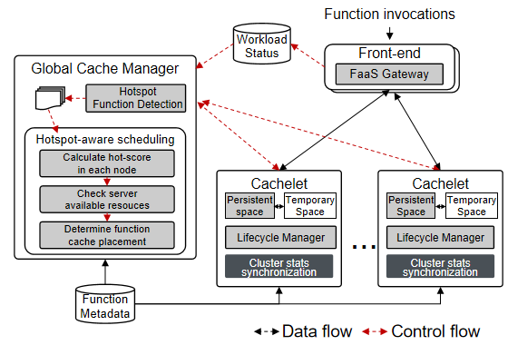
本Idea技术方案
本发明为“顶层控制器+底层子控制器”双层架构设计，具体包含一个中心化的集群级缓存控制器(cacheManager)和多个位于各个节点内的子控制器(cachelet)组成。
cacheManager功能：
1. 统计集群内各节点资源、实例状态信息，维护全局资源
视图
2. 收集函数请求调用计数器数据，动态识别检测热点函数
2. 基于热度最小原则实现缓存实例的调度
cachelet子控制器：
1. 收集节点内资源、实例信息并同步给cacheManager
2. 执行cacheManager的实例缓存指令，
3. 节点内实例缓存的声明周期管理和资源分配
本发明缓存系统工作方式为被动式触发，即当冷启动发生时才创建实例并进行后续的缓存操作，可与主动式预测方案结合使用。
中心式缓存控制系统架构
Notes:
修改说明：
1、增加“撰写指引（完成idea胶片后请删除）：”
2、强调“本发明所能解决的”、“客观存在的技术问题”

Slide 9
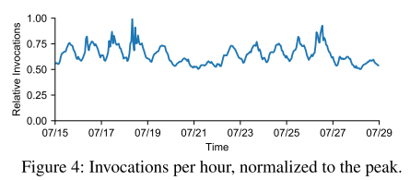
由于Serverless函数的负载多变，同时存在一些流量突发的场景，因此本发明采用了动态计数器和指数衰减算法来学习长期的热点函数规律。
本Idea技术方案
本发明的中心化缓存方案主要包含两个主要模块，分别是“全局视图下热点函数动态检测技术”和“热度感知的集群级混合缓存策略”。
全局视图下热点函数动态检测技术：
1. 基于JVM的函数调用计数器思想统计函数调用行为
2. 利用指数衰减算法对计算每个函数热点得分
2. 对所有函数进行热度排序，通过热点阈值判断筛选出
Top-N热点函数
间隔
统计间隔内
函数的调用
数量
指数衰减算法
函数调用统计
函数热度
Top-N热点函数
统计间隔的数量
第i个函数的第t次计数器值
统计函数数量
热点函数数量
Notes:
修改说明：
1、增加“撰写指引（完成idea胶片后请删除）：”
2、强调“本发明所能解决的”、“客观存在的技术问题”

Slide 10
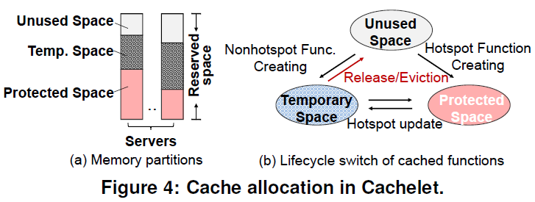
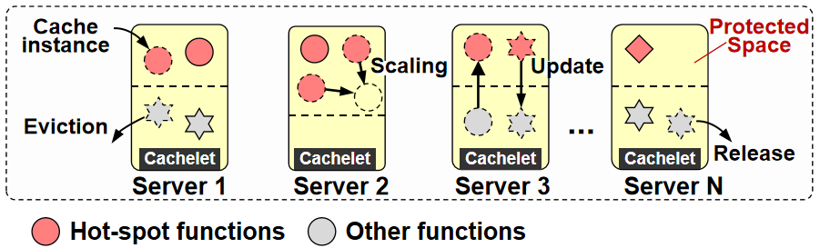
缓存热点函数可以获得更好的收益，因此本发明采用的混合式缓存方案优先保障热点函数的缓存资源使用，并在必要时驱逐临时区非热点函数。
本Idea技术方案
本发明的中心化缓存方案主要包含两个主要模块，分别是“全局视图下热点函数动态检测技术”和“热度感知的集群级混合缓存策略”
热度感知的集群级混合缓存策略：
1. 将节点缓存资源划分为保护区和临时区，分别用于缓存
热点和非热点函数实例。
2. 当冷启动调用发生时，基于热度最小累积原则进行实例
创建，避免热点堆集导致的单节点性能瓶颈。
3. cachelet同步热点函数列表，更新保护区内和临时区内
缓存实例数量以及生命周期，减少缓存资源冗余。
Cachelet缓存资源划分
热度最小累积原则
热度累积得分
节点k的热度累积得分
节点k内的第j个热点函数
缓存实例数量及生命周期管理
Notes:
修改说明：
1、增加“撰写指引（完成idea胶片后请删除）：”
2、强调“本发明所能解决的”、“客观存在的技术问题”

Slide 11
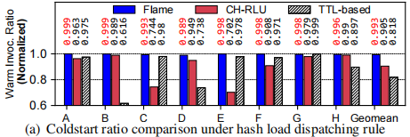
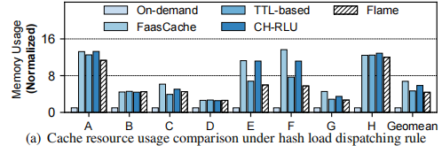
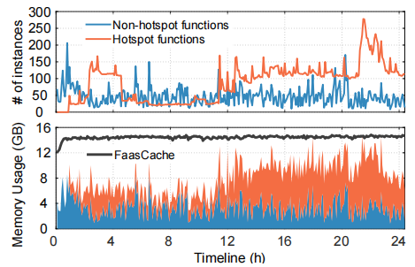
本Idea的技术效果
技术效果：
相比于现有的静态keepa-live方法，本发明可以有效降低20倍冷启动发生率。同时，相比于最新的基于优先级替换的缓存方案，可以在保障同等冷启动率的情况下降低缓存资源使用35%。
在Serverless业务服务波动的场景下，本发明
可以有效根据业务负载的变化动态识别热点函数，
并基于集群状态变化调整缓存资源的使用，大幅
减少系统用于缓存实例的资源消耗（橙色区域）。
Notes:
修改说明：
1、增加“撰写指引（完成idea胶片后请删除）：”
2、强调“本发明所能解决的”、“客观存在的技术问题”

Slide 12
本Idea的技术保护点
本发明的主要创新点有3个，分别为：
1. 基于指数衰减的动态热点函数检测方法
2. 基于热度最小累积原则的缓存调度算法
3. 热点函数可分区的混合缓存管理方法
相比现有的分散式函数缓存方案，本发明采用的中心化缓存控制方法可以有效避免节点内热点函数竞争、节点间缓存冗余的问题，通过对全局热点函数的识别和可区分缓存，在保障Serverless平台内部低冷启动调用率的同时，大幅降低缓存资源消耗。
Notes:
修改说明：
1、增加“撰写指引（完成idea胶片后请删除）：”
2、强调“本发明所能解决的”、“客观存在的技术问题”

Slide 13
在先公开的对比文件的检索情况
撰写指引（完成idea胶片后请删除）：
(1)如果检出相关的或不经检索发明人已经知道相关的，请填写下一页；否则，下一页无需填写，删除即可；
(2)预研人员需要对列出的所有数据库进行检索，非预研人员检索范围由各产品线自行决定；
(3) 同一网站使用不同检索式多次检索的，请分别对应列出。
国家/地区 | 检索网站 | 检索公式 (关键词及组合方式) | 文献数量（指依据检索关键字获得的文献数，不需列出文献信息）
US/EP | http://www.asia-orbit.com/ 使用教程及密码： http://3ms.huawei.com/hi/group/2033427/wiki_5008257.html | function cache in serverless computing & coldstart
CN | http://www.incopat.com （推荐使用。账号获取：直接通过主页“IP登录”进入） 使用教程及密码： http://3ms.huawei.com/hi/group/2033427/wiki_5014231.html | 服务器无感知计算函数缓存，冷启动
其它网站 | https://www.google.com（适用于使用专利号直接检索） 标准网站等其它网站，请自行增加。 | function cache, caching functions | 5
Notes:
修改说明：把标题“检索情况”修改为“在先公开的对比文件的检索情况”

Slide 14
在先公开文件-标准类文档
撰写指引（完成idea胶片后请删除）：
确定有无在先公开的标准文档与本发明方案相关，
如有，请参照下表填写在先公开的标准/提案的相关信息，如果后续海外布局决策申请US专利，便于将该标准/提案作为information disclosure statement（IDS）递交。
注意：
对于标准相关的专利申请，建议提供至少一篇相关的在先公开标准或提案。
如故意不递交IDS，可能会导致US专利申请在获得授权后无法使用。
序号 | 国别以及代码给出的文献号（对于专利）或 期刊或标准名称（包括卷号或版本号） | 公开日期 | 文档来源 | 相关的段落和/或图号和/或页数和/或章节数
1 | 3GPP XX.XXX | 示例：XX May, 2002 | 示例：下载链接 | 示例：Pages 5-17
Notes:
修改说明：
1、把标题“标准相关文档”修改为“在先公开文件-标准类文档”
2、把“确定是否已知与本技术方案相关的标准/提案”修改为“确定有无在先公开的标准文档与本发明方案相关”
3、把“以便进US时”修改为“如果后续海外布局决策申请US专利，便于”
4、在这页增加标准文档的填写示例
5、增加“文档来源”列
6、删除“发行日期”
7、把“下页”修改为“下表”

Slide 15
在先公开文件-非标准类文档
撰写指引（完成idea胶片后请删除）：
列出发明人认为的最接近本发明方案的在先公开的非标准类文档，通常不多于5件
序号 | 国别以及代码给出的文献号（对于专利）或 期刊或标准名称（包括卷号或版本号） | 公开日期 | 文档来源 | 相关的段落和/或图号和/或页数和/或章节数
1 | 示例：US200900XXXXX | 示例：XX Sep, 2008 | 示例：下载链接 | 示例：说明书第【0019】-【0031】段，附图3
Notes:
修改说明：
1、增加标题“在先公开文件-非标准类文档”；
2、把标准类reference示例挪到前一页；
3、把“List no more than ~3-5 references that the inventor believes are the most relevant to his/her invention”修改为“列出发明人认为的最接近本发明方案的在先公开的非标准类文档，不多于5件
”

